Slide 1
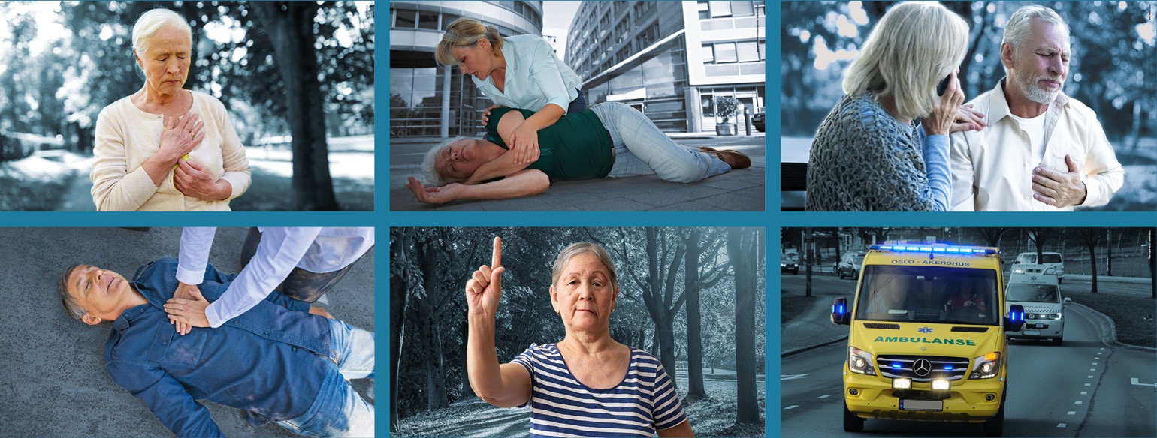
Akutt sykdom hos eldre – hva må du vite?
Sammen redder vi liv – førstehjelp for eldre
Notes:
Ønske velkommen
Presenter deg / dere
Kort presentasjon av Norske Kvinners Sanitetsforening, si gjerne noe om hva vi gjør lokalt
Si gjerne kort hva som skal gjennomgås, hvor lang tid det tar og om mulighet til å stille spørsmål underveis eller på slutten

Slide 2
En nasjonal dugnad
Flere mennesker skal overleve akutt sykdom og skade, uten alvorlige funksjonstap
Notes:
Opplæringen Sammen redder vi liv – førstehjelp for eldre er en del av den nasjonale dugnaden Sammen redder vi liv
Dugnaden ble opprettet i 2017 av daværende regjering
Mange frivillige organisasjoner er med i dugnaden (Røde Kors, Norsk Folkehjelp, Norsk Luftambulanse og mange flere)
Norske Kvinners Sanitetsforening har ansvaret for målgruppen eldre (alderspensjonister)
Målet med dugnaden er at flere mennesker skal overleve akutt sykdom og skade uten alvorlige funksjonstap

Slide 3
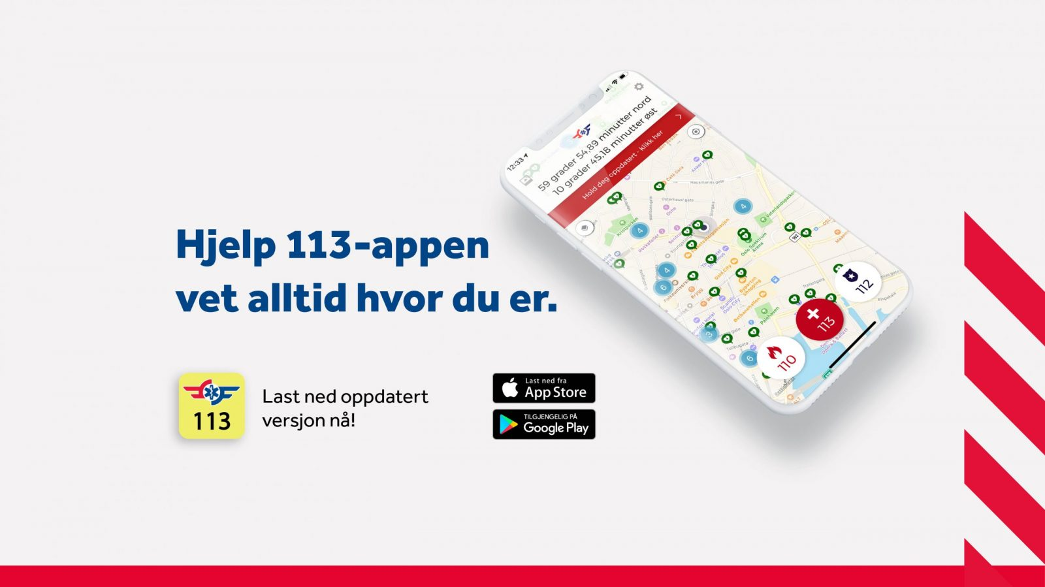
Last ned 113-appen
Notes:
Appen er utviklet av Norsk Luftambulanse på vegne av dugnaden Sammen redder vi liv
Appen er gratis
Ved å åpne appen kan man ringe alle nødetater, og nødetatene mottar da GPS-signaler om nøyaktig hvor du befinner deg
Appen viser også på kartet hvor nærmeste hjertestarter er (gitt at den er registrert hos Norsk hjertestarterregister)
Mange sliter med å huske nødnummer i en krisesituasjon. Med appen trenger du ikke huske det
Informer om mulighet for å gi hjelp til nedlasting (hvis du / dere har mulighet til det)

Slide 4
Over 1 million alderspensjonister
Minst 12 000 hjerneslag i året, gjennomsnittsalder 75 år
Minst 12 000 hjerteinfarkt i året, gjennomsnittsalder 70 år
Ca 3 500 hjertestans i året, gjennomsnittsalder 66 år
Eldre er også utsatt for andre akuttmedisinske tilstander, akutt funksjonssvikt og akutte skader.
Notes:
Med alderen blir vi mer sårbare for akutte sykdommer og skade.

Slide 5
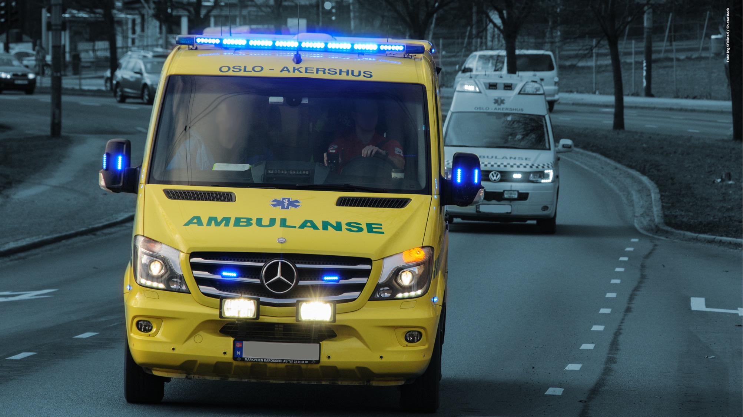
Blålyssymptomene
Notes:
Vi skal nå gå gjennom symptomer som kan være tegn på akutt og alvorlig sykdom
Symptomer på akutt og alvorlig sykdom kan være dramatiske, men de kan også være diffuse
Det er viktig å ta symptomer på alvor, selv om de kan fremstå som diffuse
Husk: Ikke vent og se – ring 113. Også når du er i tvil

Slide 6
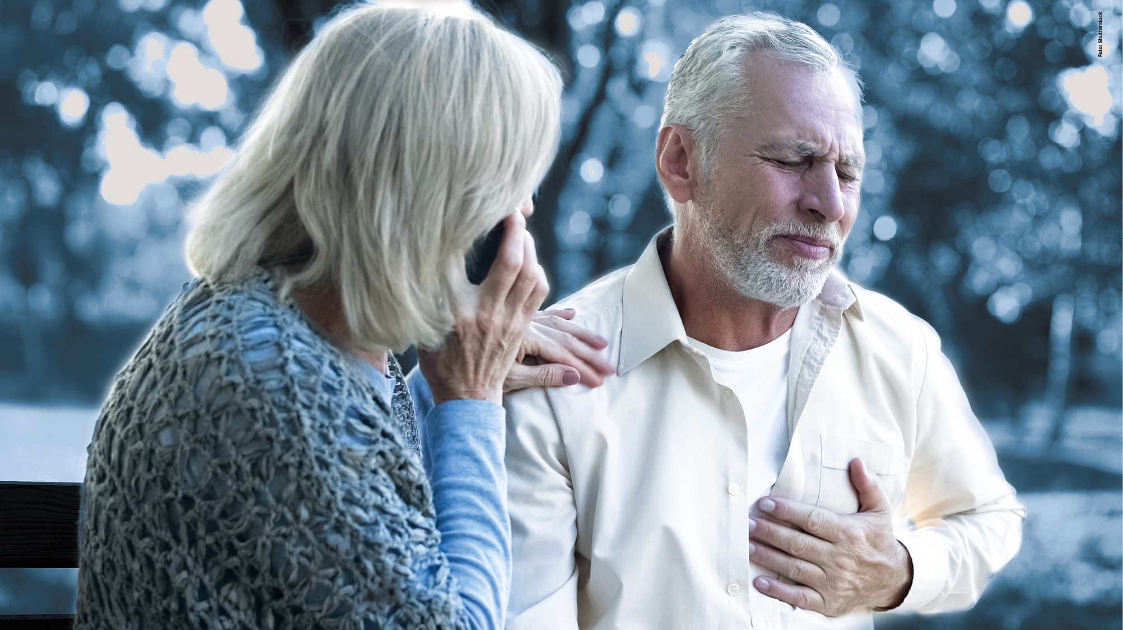
Når ville du ringt 113?
Notes:
Ta gjerne frem flyeren
Avhengig av antall deltagere er det fint å gå gjennom alle symptomene beskrevet på flyeren og drøfte om man ville ringt 113 for hvert enkelt symptom
Flyeren er avbildet på neste ark

Slide 7
Notes:
Her er en gjennomgang av en del symptomer som kan være tegn på akutt og alvorlig sykdom.
Det finnes også flere, men vi har listet opp en del symptomer som ofte blir oversett eller bagatellisert.

Slide 8
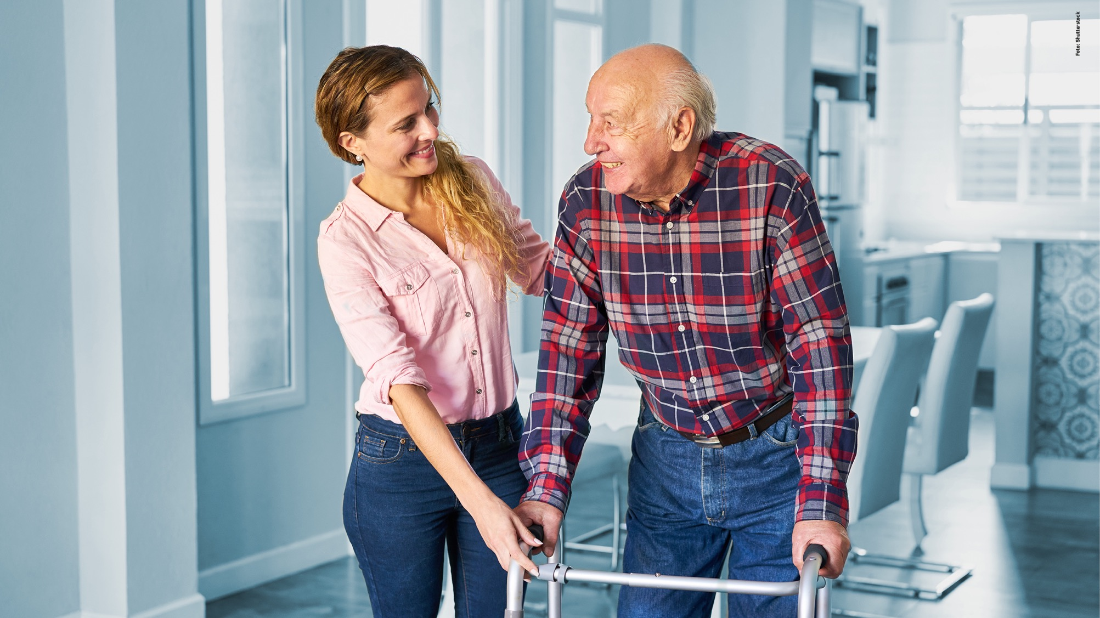
Akutt funksjonssvikt
Notes:
Akutt funksjonssvikt er svikt i evnen til å utføre dagligdagse funksjoner som utvikler seg over kort tid (dager, timer).
Rammer oftest skrøpelige eldre, det vil si de som har en eller flere sykdommer fra før.
Om de skrøpelige eldre får en akutt sykdom på toppen av grunnsykdommene de har, så får de ofte ikke typiske symptomer på den akutte sykdommen, men får et brått fall i funksjonsnivå.
Mange får også akutt forvirring. Da er man ofte ikke orientert for tid og sted, mange kan hallusinere. Mange snur døgnet og vandrer oppe om natten.

Slide 9
Ikke typiske symptomer ved akutt sykdom
Svikt i evnen til å utføre dagliglivets funksjoner
som utvikler seg over kort tid
Akutt forvirring

Slide 10
Plutselige endringer
er IKKE normalt!
Notes:
Det viktigste å huske når det gjelder akutt funksjonssvikt, men også de andre symptomene vi snakker om i dag er følgende:
PLUTSELIGE ENDRINGER ER IKKE NORMALT!
Med plutselig mener vi endringer som oppstår i løpet av minutter, timer eller få dager.
Husk at alltid i slike tilfeller gjelder: IKKE VENT OG SE – RING 113! Også når du er i tvil!

Slide 11
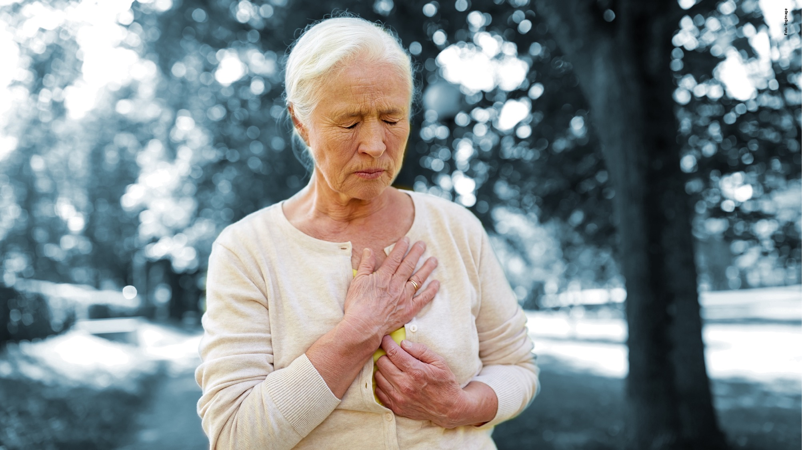
Hjerteinfarkt
Notes:
De fleste forbinder hjerteinfarkt med sterke brystsmerter som ofte får utstråling til venstre arm.
Mange får brystsmerter ved hjerteinfarkt, men ikke alle
Man regner med at 40 % av alle kvinner ikke får sterke brystsmerter ved hjerteinfarkt, det gjelder også en del skrøpelige eldre.
Husk at også menn kan få hjerteinfarkt uten sterke brystsmerter, men det er vanligere hos kvinner.

Slide 12
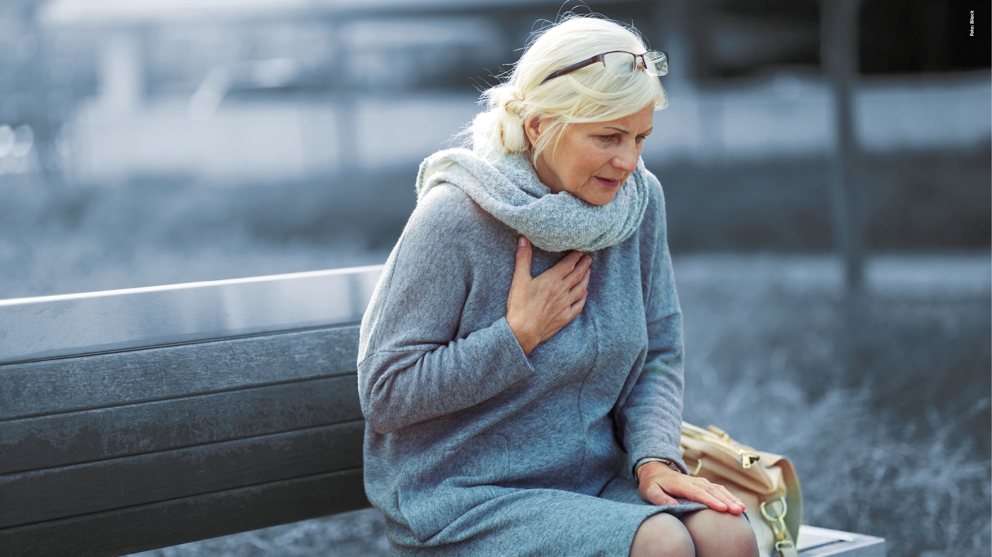
Symptomer på hjerteinfarkt
Notes:
Vi skal nå gå gjennom noen symptomer som kan være tegn på hjerteinfarkt hos dem som ikke får sterke brystsmerter.
Det vil si at dette er mest typisk hos kvinner og skrøpelige eldre, men kan også sees hos noen menn

Slide 13
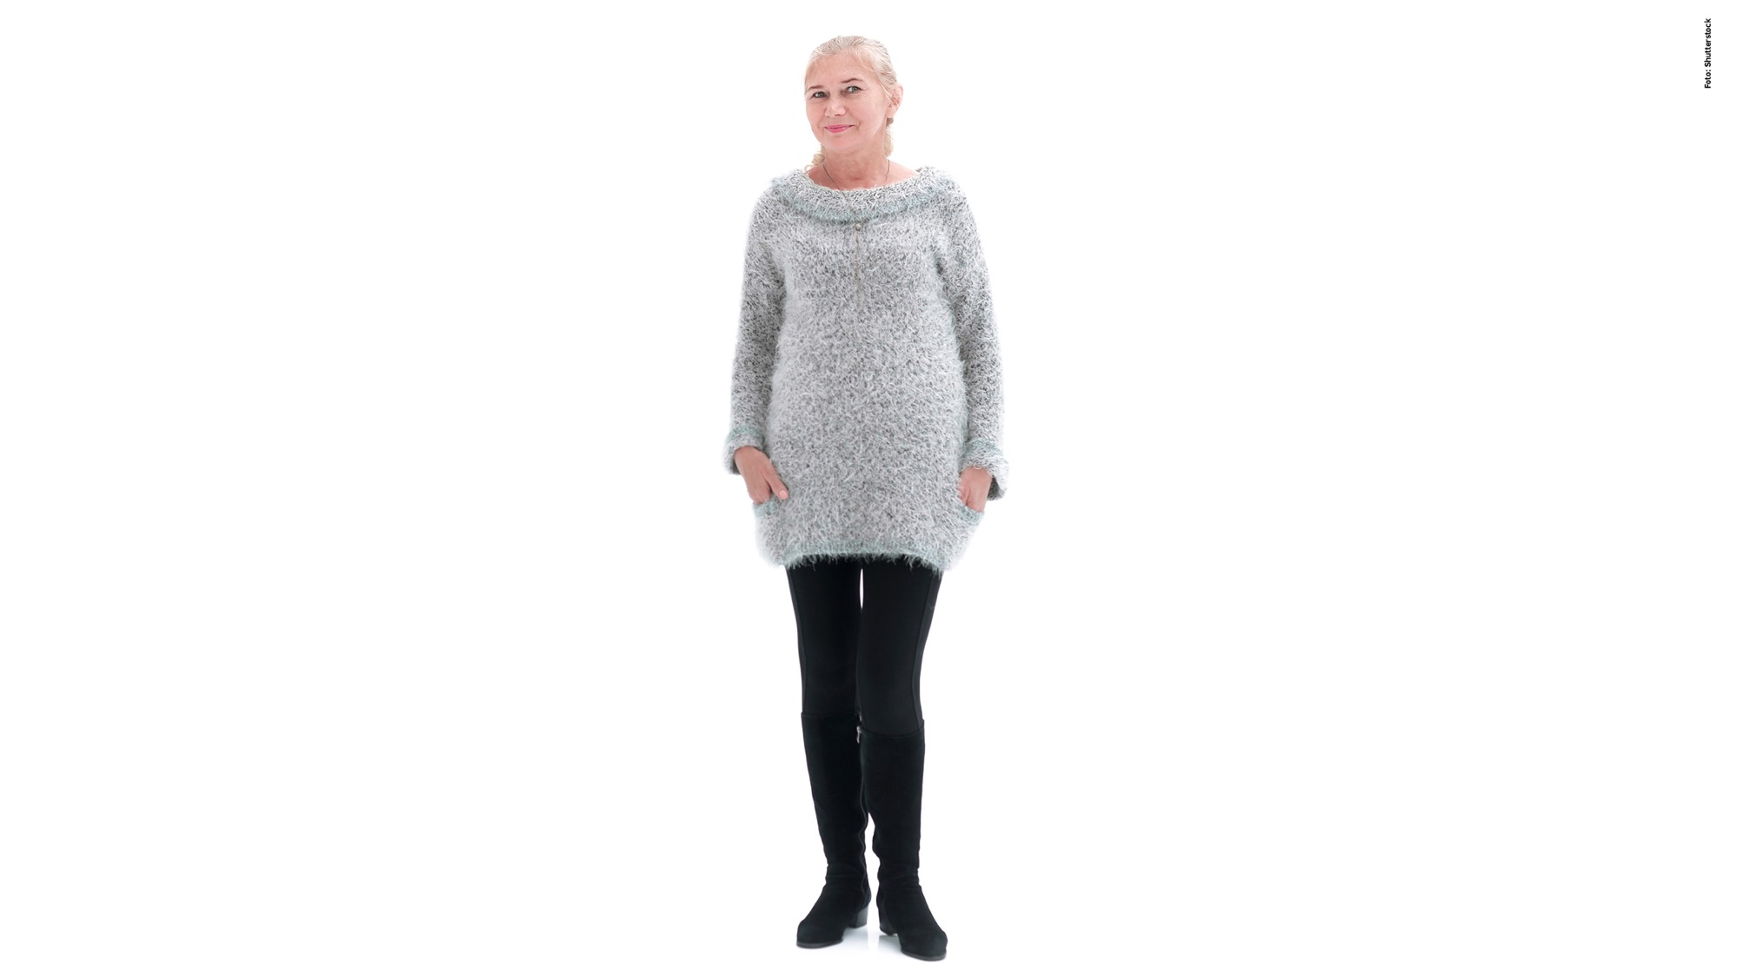
Kaldsvette
Svimmel
Smerte i skulder, nakke,
kjeve eller arm
Kortpustethet
Magesmerte
Hjertebank, uregelmessig rytme
Blek eller klam hud
Kvalme og oppkast
Slapp
Sykdomsfølelse
Notes:
Det finnes en del symptomer som ofte kommer når noen blir akutt og alvorlig syk. Det er for eksempel kaldsvette, kvalme og uvelhet, svimmelhet og slapphet.
Får du noe av dette betyr det ikke at du har hjerteinfarkt, men flere av disse symptomene samtidig betyr ofte at det er noe i veien.
Mange opplever trykkende eller brennende smerter (de trenger ikke være veldig kraftige) som kan oppstå i hele overkroppen, også i nakke og rygg
Kortpustethet (noen sier tungpustethet) er det symptomet som veldig ofte oppstår ved akutt hjertesykdom. Det vil f.eks være umulig å gå i en trapp. Akutt tung pust skal alltid tas på alvor.
Kontakt alltid 113 ved mistanke om hjerteinfarkt / akutt hjertesykdom, selv om du er i tvil!

Slide 14
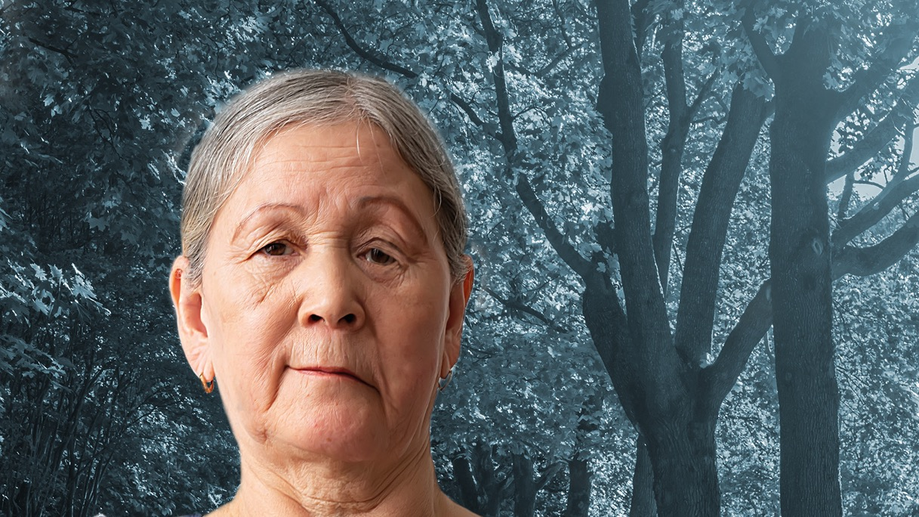
Hjerneslag
Notes:
Hjerneslag er en samlebetegnelse på hjerneblødning og hjerneinfarkt (blodpropp)
Det er mange forskjellige symptomer på hjerneslag, også mer dramatiske, men hos mange kan det være ganske diffuse symptomer i starten
Bare ca 43 % ringer 113 ved symptomer på hjerneslag
Mange kan få behandling som bevarer mye av funksjonsnivået om man kommer raskt til sykehus. Helst innen 1 time, men i hvert fall innen et tidsvindu på ca 4 timer.
Mange som ikke får behandling tidsnok får permanent funksjonsnedsettelse

Slide 15
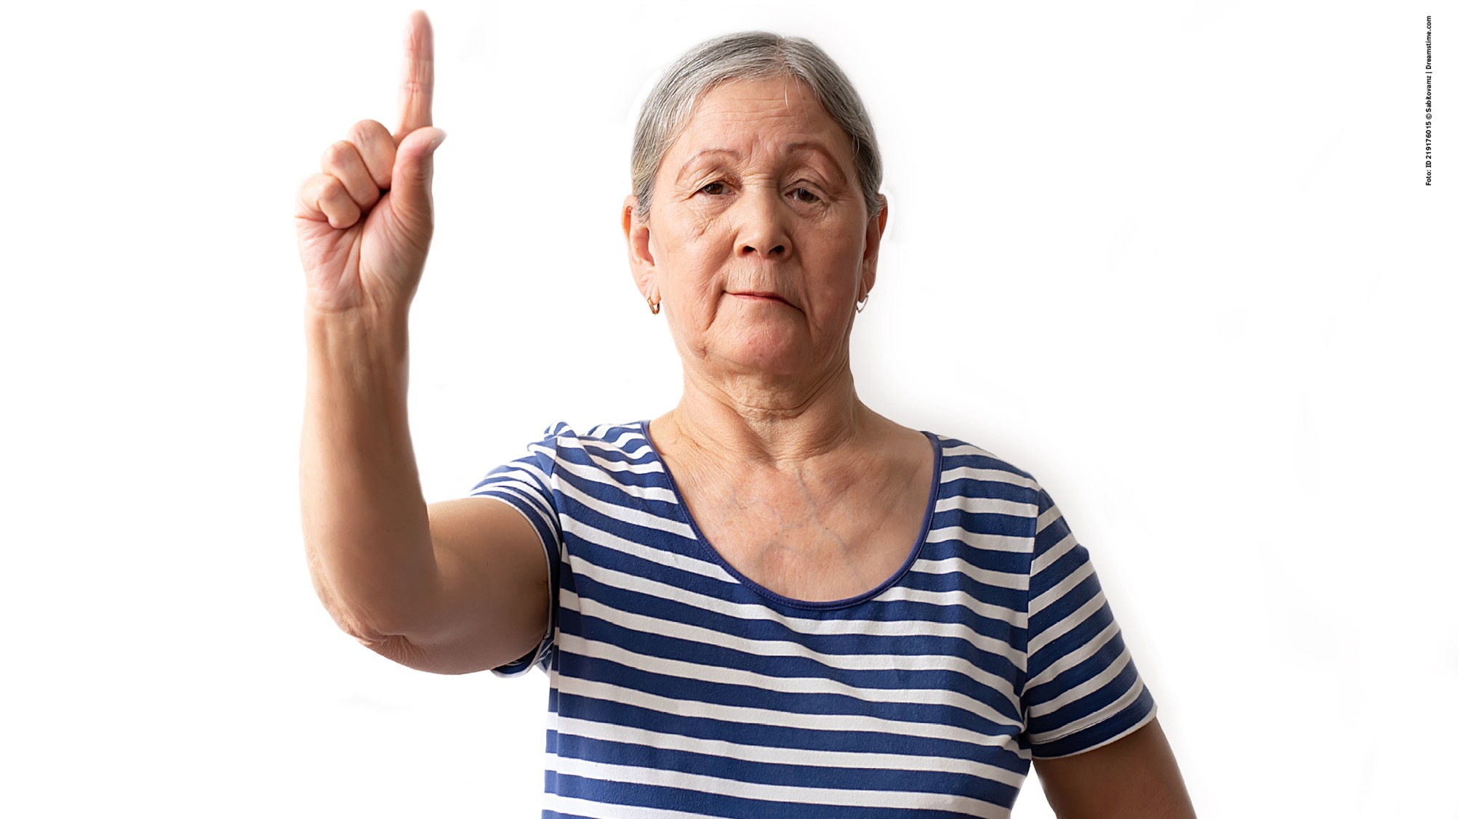
3. LØFTE
Løfte begge armene
1. PRATE
Si en sammenhengende setning
Nedsatt førlighet:
Klarer ikke å løfte begge armene
over hodet
Redusert taleevne: Snakker utydelig eller finner ikke riktige ord. Klarer å snakke, men forstår ikke andres tale
2. SMILE
Smil, le, eller vise tennene
Lammelser i halve ansiktet:
Klarer bare å trekke opp den ene munnviken. Skjevt smil.
Notes:
Det er mange måter hjerneslag kan debutere på
85 % får halvsidig lammelse, lammelse av halve ansiktet eller plutselige talevansker
Hvis man opplever slike symptomer hos seg selv eller andre: IKKE VENT OG SE – RING 113!
«Drypp» eller TIA, er symptomer på hjerneslag som går over innen 24 timer. Man skal likevel ALDRI vente og se om symptomene går over– det er viktig å komme så raskt som mulig til undersøkelse og behandling! Drypp er også ofte et forvarsel.

Slide 16
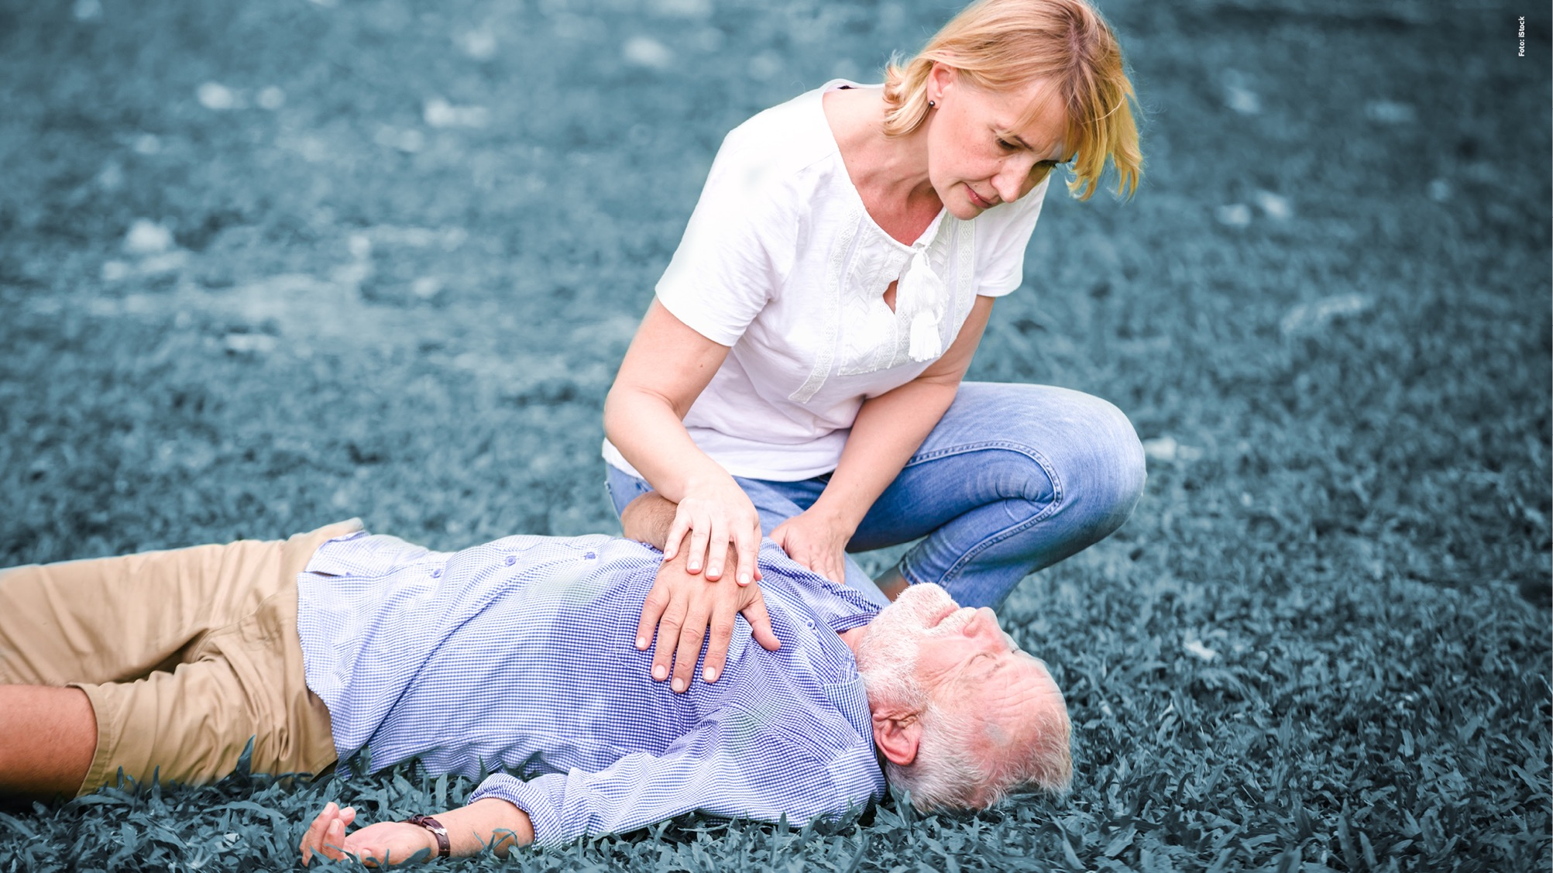
Bevisstløs person
Notes:
Mange har gått på førstehjelpskurs en gang og har lært hva man skal gjøre hvis man kommer over en bevisstløs person, eller noen plutselig besvimer
De fleste sliter med å huske rekkefølgen i tiltakene som skal settes inn.
Det oppleves ofte dramatisk at noen mister bevisstheten, det er helt vanlig å bli stresset i en slik situasjon. Det kan også gjøre at det er vanskelig å huske detaljer
Hovedregelen er derfor: RING ALLTID 113 VED BEVISSTLØSHET!
Du får snakke med noen som veileder deg trinn for trinn i hva du skal gjøre videre, i tillegg blir det ikke noen forsinkelse i responstid for ambulansen

Slide 17
Puster
Notes:
Du har ringt 113, og har dem på høyttaler
Du har sjekket at du ikke får kontakt med personen
Du har sjekket at personen puster normalt
Du må nå legge personen i stabilt sideleie, hvis personen ligger på bakken eller gulv (eller seng). En som sitter i stol må vi prøve å få ned på gulvet.
Stabilt sideleie har vi bilde av på neste side

Slide 18
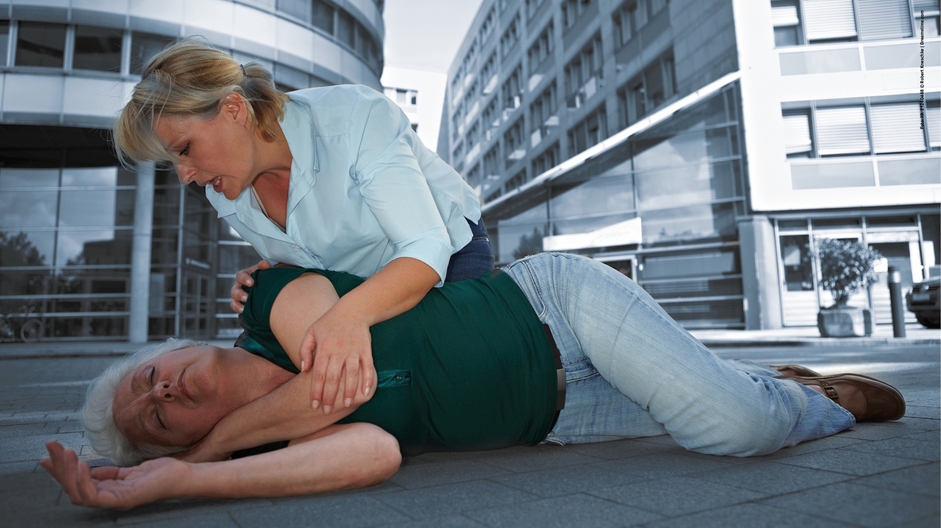
Stabilt sideleie
Notes:
Vi har 113 på høyttaler på telefonen!
Vi har en bevisstløs person som puster normalt
Personen ligger på gulv eller bakken
Sett deg ned og rull personen mot deg – det er ikke tungt, de fleste vil klare dette
Stabiliser med kne og arm som du ser på bildet
Så er det viktig å løfte opp haken så vi får frie luftveier
Personen skal overvåkes til ambulansen kommer, legg gjerne en jakke eller noe over personen for å unngå varmetap
Operatør fra 113 vil være med deg på telefonen helt til ambulansen kommer

Slide 19
Varsle – ring 113
Puster
Puster ikke
Stabilt sideleie
Hjerte,- lungeredning
Eventuelt hjertestarter
Notes:
Ring 113 (IKKE VENT OG SE – RING 113), sett telefonen på høyttaler
Du vil bli bedt om å forsøke å få kontakt med personen ved å riste i skuldrene og rope.
Får du ikke kontakt må du sjekke PUST
Legg kinnet ditt inntil personens munn og kjenn om du får varm pust på kinnet, se også om brystkassen hever seg.
Vi skal nå gå gjennom hva vi skal gjøre hvis personen er bevisstløs men puster, og hva vi gjør hvis personen er bevisstløs men ikke puster

Slide 20
Puster ikke
Notes:
Du har ringt 113 og har dem på høyttaler
Du har sjekket at du ikke får kontakt med personen
Når du sjekker pust er det ikke tegn til pust, eller det er en gispende, rallende pust
Vi må da anta at personen har hjertestans, og må utføre hjerte-lungeredning (HLR)
Det er viktig å tilkalle hjelp fra flere om det er mulig
Er dere flere bør man delegere oppgaver, og bytte på å utføre HLR
Nærmere om HLR på neste bilde. Her kan det lønne seg å demonstrere på MiniAnne-dukken

Slide 21
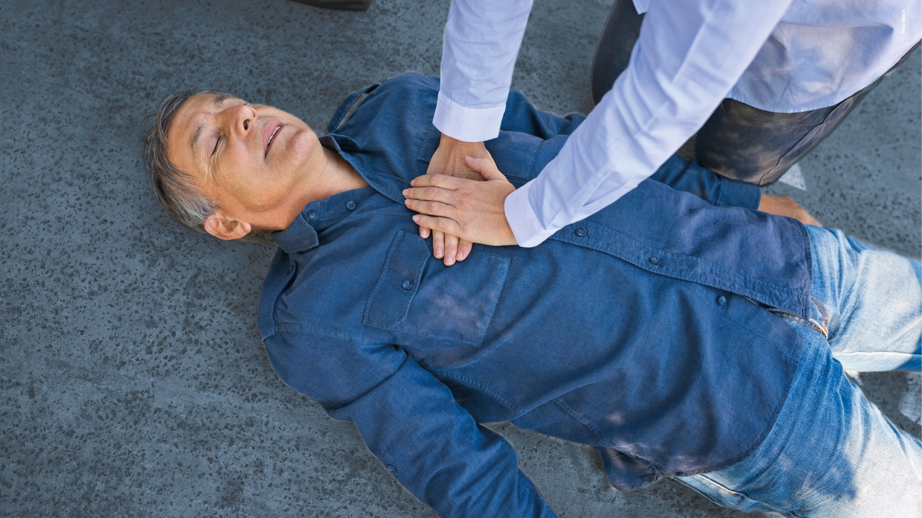
Hjerte,-lungeredning
Notes:
Demonstrer helst på MiniAnne-dukke
HLR gjør vi for å holde sirkulasjonen i gang hos pasienten som har fått hjertestans
Det er viktig å huske på at bare maks 25 % av dem som får hjertestans er i live etter 30 dager, selv med optimal innsats fra første stund. Det er likevel utrolig viktig å gjøre det du har mulighet og krefter til. Men du kan ikke gjøre noe galt i en slik situasjon. Varsling til 113 er alltid det viktigste
Kompresjoner utføres med strake armer, sitt på kne så tett inntil personen som mulig. Kompresjoner krever stor kraft og vi må prøve å utføre 90 kompresjoner i minuttet (operatør fra 113 holder takten for deg). Det er helt vanlig at ribben knekker
Innblåsninger gjøres ved at du løfter opp haken på personen, holder for nesen på personen og dekker personens munn helt med din. To innblåsninger, slik at du akkurat ser at brystkassen hever seg. Det er 30 kompresjoner og to innblåsninger.
Klarer du ikke utføre innblåsninger, eller det er forhold som gjør det vanskelig så kan innblåsninger unngås om ambulansen kommer innen 10 minutter
Er dere flere er det fint å bytte på, men bytt raskt, det er veldig viktig å holde hjertekompresjonene i gang
La deltagerne få prøve hjertekompresjon på førstehjelpshjertene og MiniAnne

Slide 22
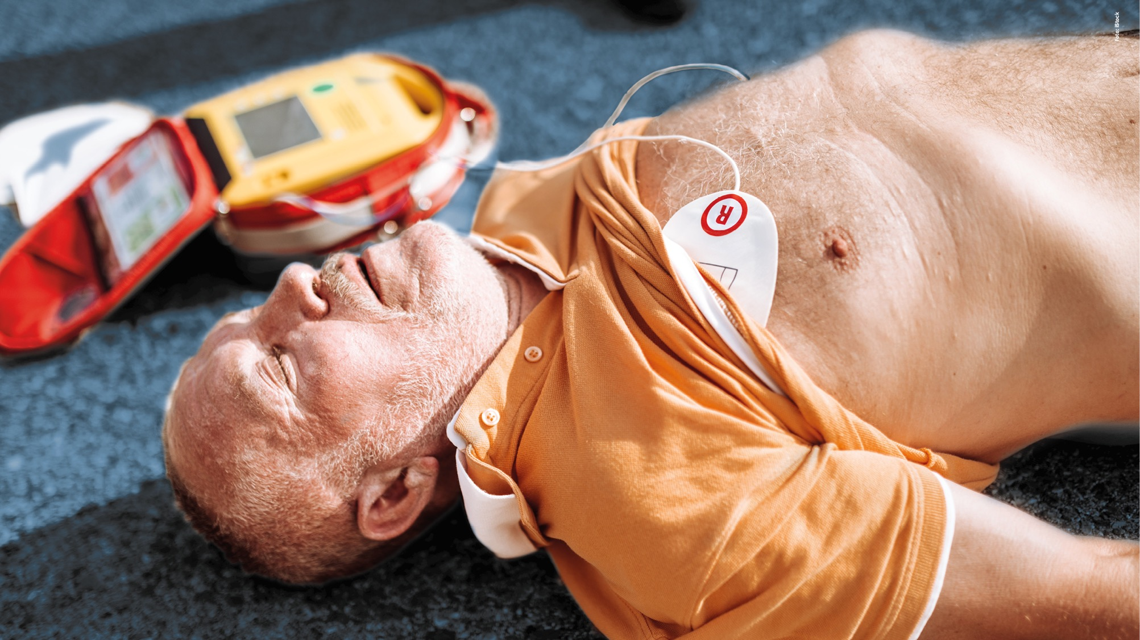
Hjertestarter
Notes:
Over 60 % sier de ikke ville tørre å bruke en hjertestarter selv om det finnes en i umiddelbar nærhet
Hjertestarter er veldig enkel å bruke, den har en stemme som aktiveres når du slår den på som forteller hva du skal gjøre
Bruk bare hjertestarter om dere er flere til stede og det er en hjertestarter i nærheten (dette ser dere i appen, eller får beskjed om fra operatør på 113)
Husk at noen alltid skal utføre HLR helt til hjertestarteren eventuelt vil gi støt. HLR er alltid det viktigste
Hjertestarterentas ut av etuiet / boksen, man trykker på på-knappen og så aktiveres stemmen som forklarer alt du skal gjøre. Det vil også operatøren fra 113 gjøre.
Det er to pads som skal festes på bar hud, deretter analyserer hjertestarteren om det er mulig å gi støt (det er det ikke alltid). Utfør HLR til stemmen sier «ikke berør pasienten».
La padsen være på og hjertestarteren koblet til, utfør HLR i pausene mellom støt, helt til ambulansen kommer.

Slide 23
Ikke vent og se
– ring 113
Notes:
Vi har gått gjennom en del symptomer som kan være tegn på akutt og alvorlig sykdom og som det er viktig å ta på alvor om de skulle oppstå hos deg selv eller andre
Det kan være vanskelig å huske alt, men mange av symptomene er listet opp på flyeren dere får med hjem
De to viktigste tingene å huske på er:
PLUTSELIGE ENDRINGER IKKE ER NORMALT
IKKE VENT OG SE – RING 113. SELV OM DU ER I TVIL!

